Slide 10
اور جنت کا راستہ کیسا ہو گا؟

Slide 14
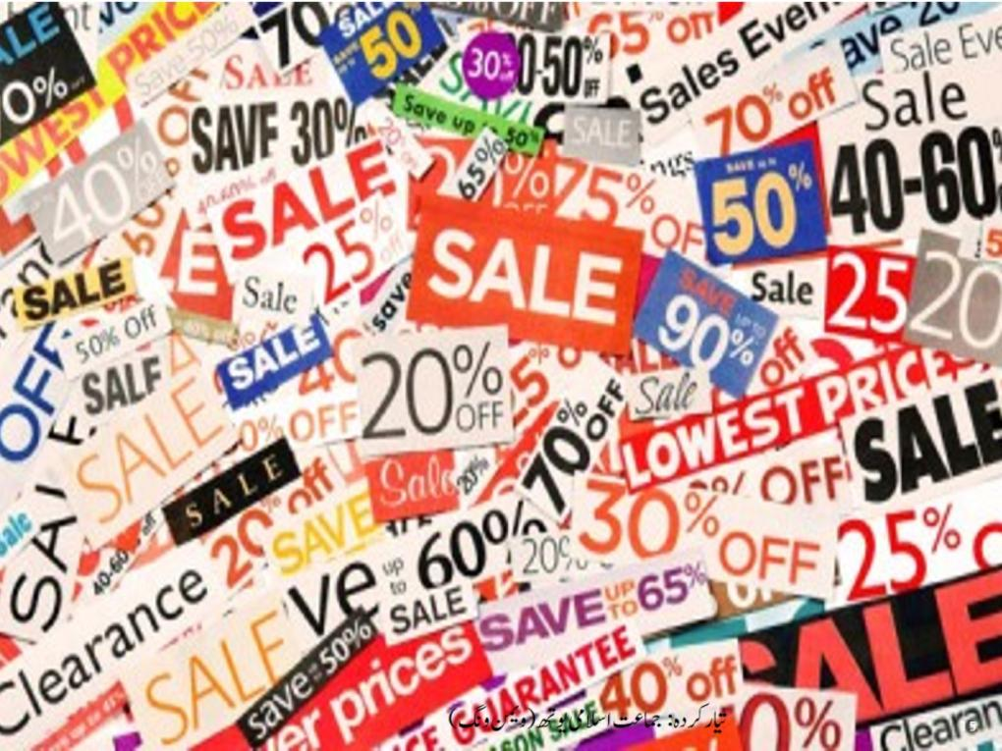

Slide 15
مہمان کی آمد V.V.I.P

Slide 22
رمضان اور انفاق وَشَھْرُاْلُموَا سَا ۃِ یہ ہمدردی کا مہینہ ہے

Slide 24
خوشخبری

Slide 25
خوشخبری

Slide 26
روزہ نہ رکھنے پر وعید

Slide 27
روزے کے تین درجات

Slide 29
روزے کا مقصد

Slide 32
ہمارے معاشرے کے کانٹے

Slide 36
رمضان کے عشرے ۔

Slide 39
رمضان میں کردار کی بہتری کے کام

Slide 40
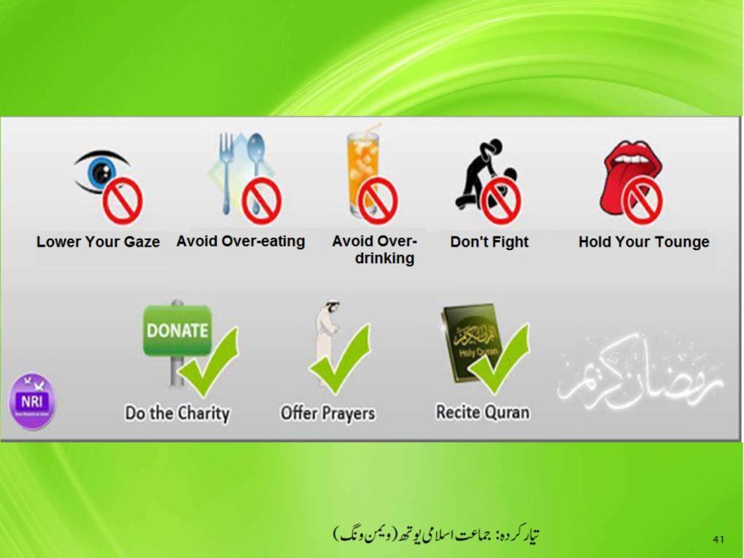

Slide 44
جزاک اللہ

